Slide 1
LA RÉALITE La réussite financière dépend a 80% de notre comportement
John c. Maxwell

Slide 2
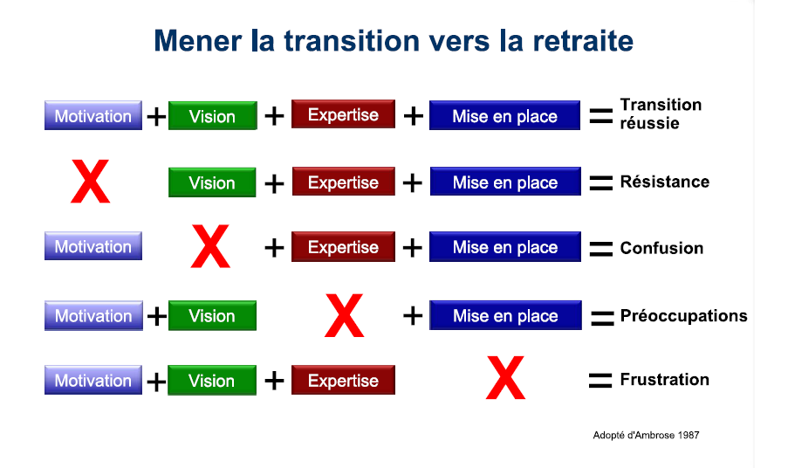
réussite financière

Slide 3
3 types de services disponibles selon votre besoin
Planification financière | Gestion de votre patrimoine | Protections contre les risques ( assurances)
Permis: Titre de planificateur financier de l’IQPF | Permis: Représentant en épargne collective de l’AMF | Permis: Conseiller en sécurité financière par l’AMF
________________________________ -Honoraires $110/heure pour mandat complet ou partiel | _____________________________ -Frais de gestion annuel - Versé par le fournisseur | ____________________________ -Pas de frais -Commission versé par l’assureur

Slide 4
COMMENT JE VOUS ACCOMPAGNE
On clarifie votre situation et vos projets
• On bâtit un plan simple et humain
• Je vous accompagne jusqu'à l'action
Rétroaction et suivi
•Un conseil = démarche réfléchie, professionnelle, personnalisée.

Slide 5
RÉSULTATS POUR VOUS
Vision claire de la réalisation de vos objectifs financiers
Plan concret
Décisions simples et alignées sur vos objectifs
Accompagnement professionnel et indépendant

Slide 6
Important a faire
Anticiper le cout total $$$
Montrer ta valeur, pas juste les frais
Ce que tu fais pour le client
Alpha et moins risqué pour les fonds avec logiciel précision
Equisoft bilan financier sans frais
Plan de retraite
Mettre l’emphase sur 3Permis et 2 bacc
Accès aux partenaires
Services connexes
Décision moins impulsive et centrer sur votre objectif

Slide 7
